Slide 1

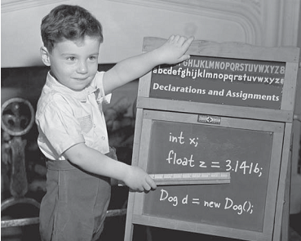
3、基本数据类型和引用
授课教师：孙钰
联系方式：sun9700@icloud.com
授课学时：40

Slide 2

基本数据类型和引用
primitive variables
我们已经看到的变量（按出现的位置分类）：
实例变量（instance variable） －声明在类中的变量（无static）
局部变量（laocal variable） －声明在方法中的变量
本章我们将看到：
变量作为参数（argument）－方法的输入值
变量作为返回类型 －方法的输出值
本章还将看到：
对象拥有其他对象－对象作为实例变量
更为复杂的变量声明
写程序前先看黄历：Java的垃圾回收机制
2/3/15
Java程序设计基础
10

Slide 3
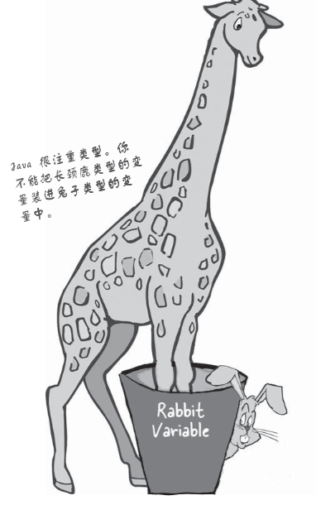
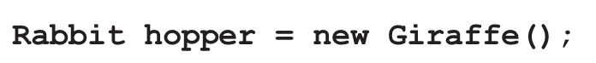
3.1 声明变量（Declare variables）
Java是强类型语言，不会让不符合声明类型的变量存储在变量中，编译器会给出错误或警告。
除非是在允许精度损失的情况下，使用强制类型转换，将精度高的变量转换成精度低的变量类型。
2/3/15
Java程序设计基础
11

Slide 4
3.1 声明变量
为了让Java的强类型特征发挥作用，必须声明所有变量的类型，才能通过javac的编译。
变量类型（type）只有两种：
基本类型（primitive）
引用类型
基本数据类型：整型，布尔类型，浮点类型等
引用类型保存的是对象的引用。
2/3/15
Java程序设计基础
11

Slide 5
3.1 声明变量
声明变量的过程：
int count
阅读方法：声明了一个int类型的count变量
引用类型：声明了一个Dog类型的dog引用
类型（type）> 类（class），目前二者同义
2/3/15
Java程序设计基础
11

Slide 6
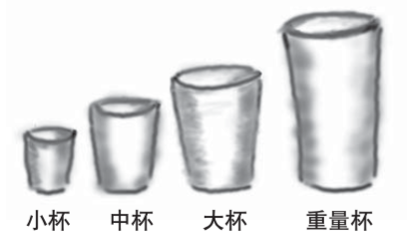
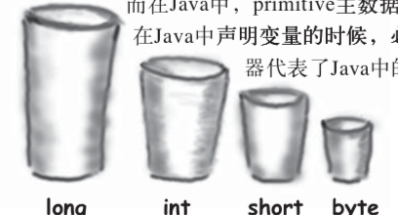
3.2 理解基本类型
基本类型的变量
杯子/容器
在Java中基本数据类型也有不同大小（精度）
我要一个大杯的可乐
我要一个int类型的变量保存90
2/3/15
Java程序设计基础
11

Slide 7
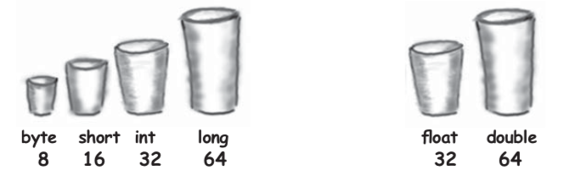
3.2 理解基本类型
int count＝90；
2/3/15
Java程序设计基础
11

Slide 8
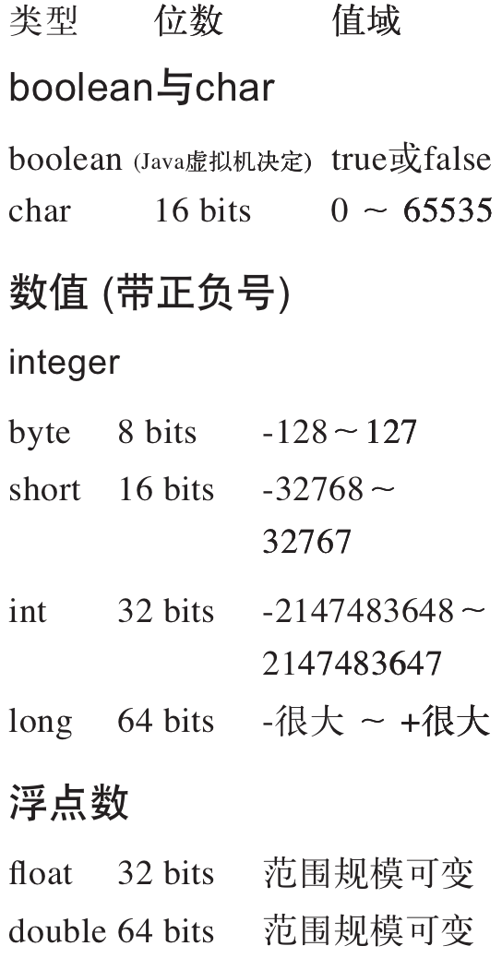
3.2 理解基本类型
常见基本类型
2/3/15
Java程序设计基础
11

Slide 9
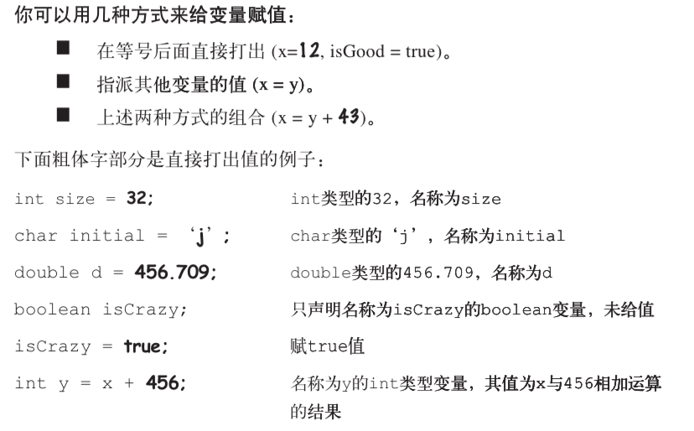
3.2 理解基本类型
2/3/15
Java程序设计基础
11

Slide 10
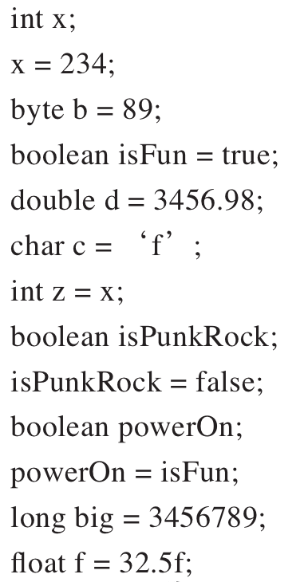
3.2 理解基本数据类型
基本数据类型的声明及赋值
如果不指定f，所有浮点默认为double
2/3/15
Java程序设计基础
11

Slide 11
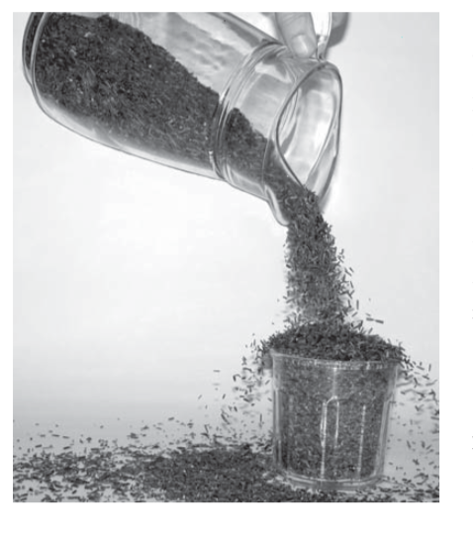
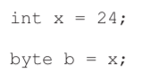
3.2 理解基本数据类型
溢出处理
如果用小的精度变量，存储大的精度变量，则会出现溢出。
2/3/15
Java程序设计基础
11

Slide 12
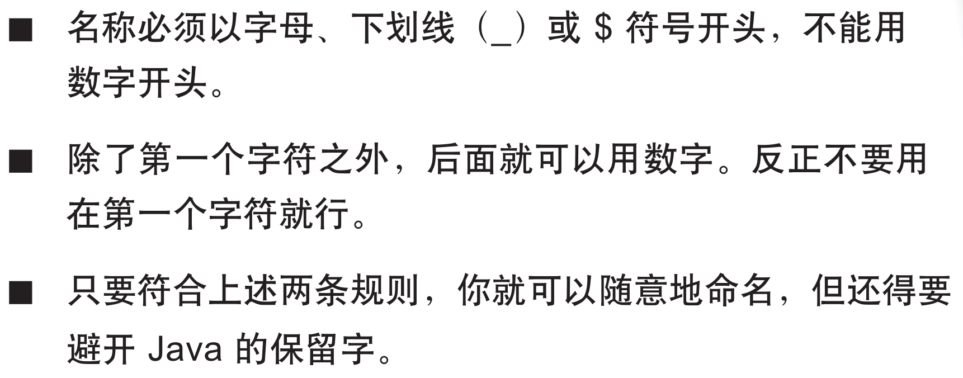
3.2 理解基本数据类型
变量的命名规则
2/3/15
Java程序设计基础
11

Slide 13
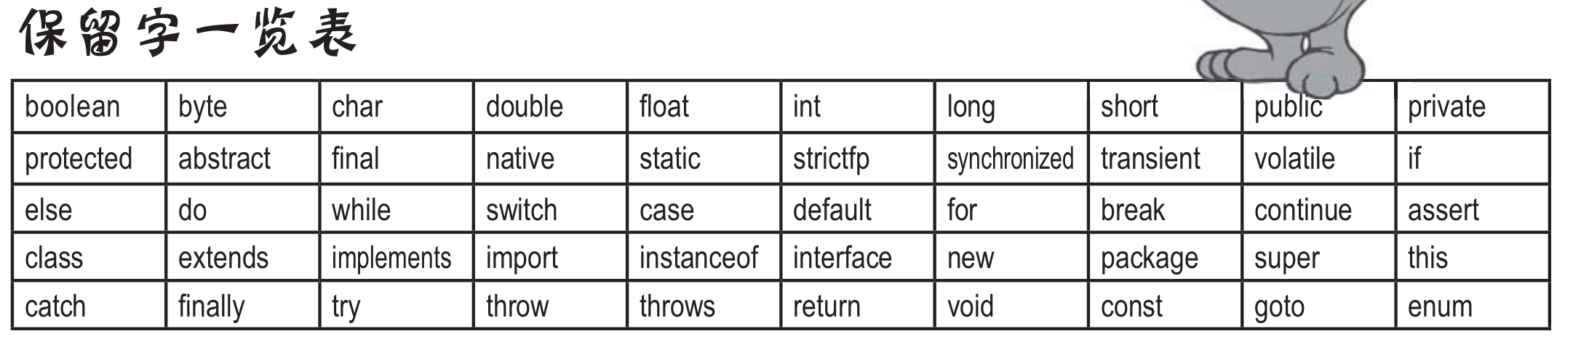
3.2 理解基本数据类型
Java的关键字
2/3/15
Java程序设计基础
11

Slide 14
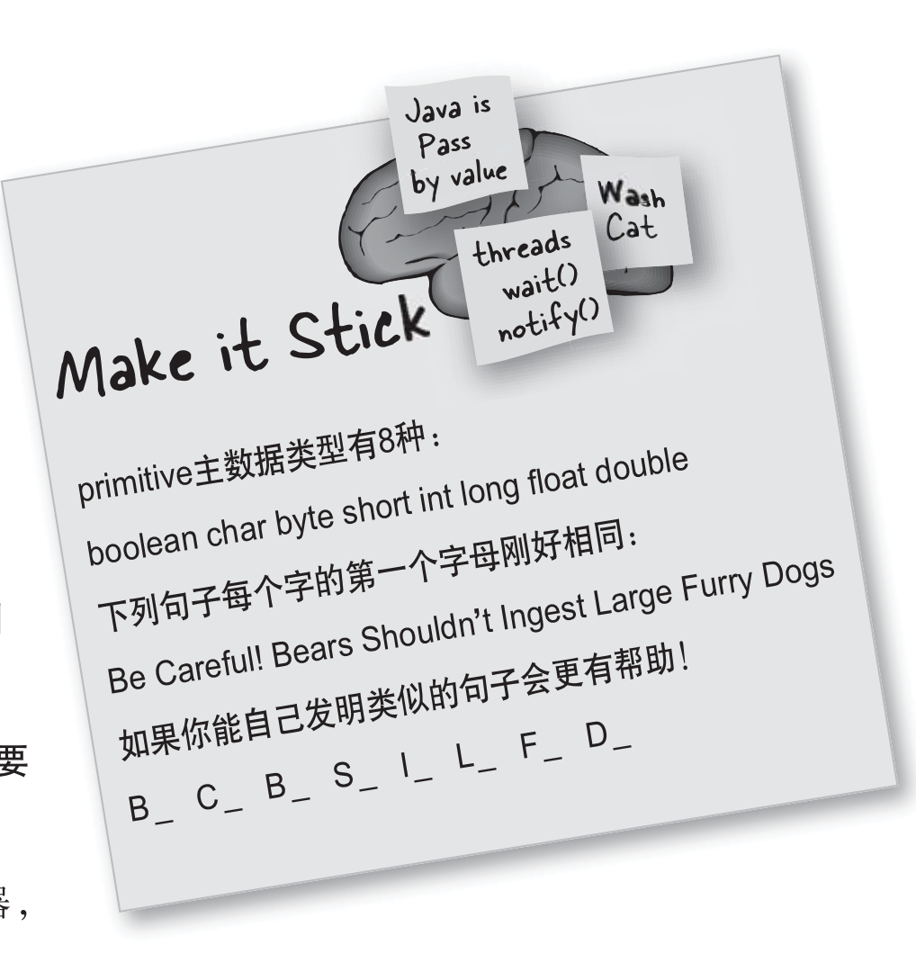
3.2 理解基本类型
Java的基本数据类型
2/3/15
Java程序设计基础
11

Slide 15
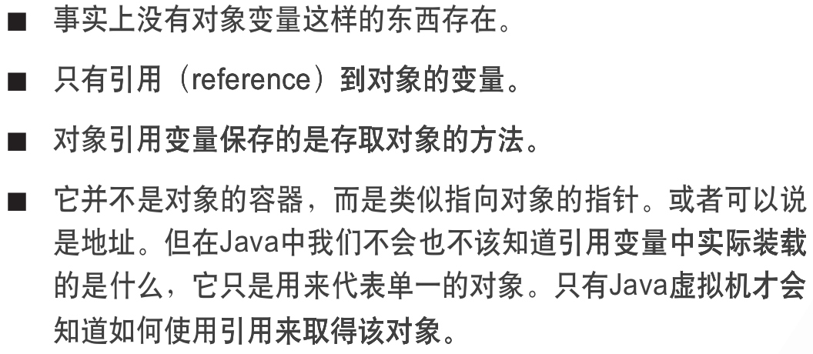
3.3 引用类型
引用类型的处理
2/3/15
Java程序设计基础
11

Slide 16
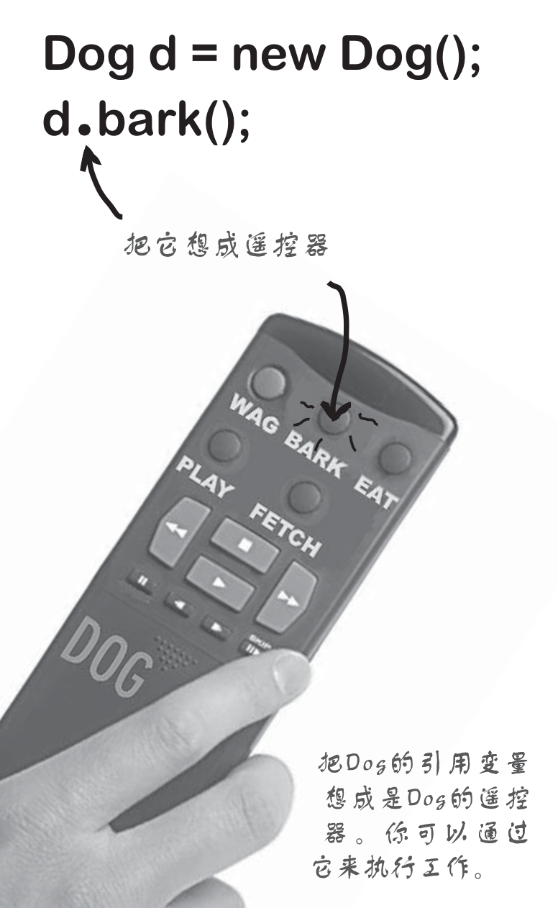
3.3 引用类型
引用类型的处理
2/3/15
Java程序设计基础
11

Slide 17
3.3 引用类型
和基本类型不同：
引用数据类型没有大小
在可回收的堆上创建
基本类型用字节存储数值，而引用类型用字节表示如何到堆上操作对象。
取得圆点前面的对象，然后调用圆点后面的方法。
mydog.bark()
2/3/15
Java程序设计基础
11

Slide 18
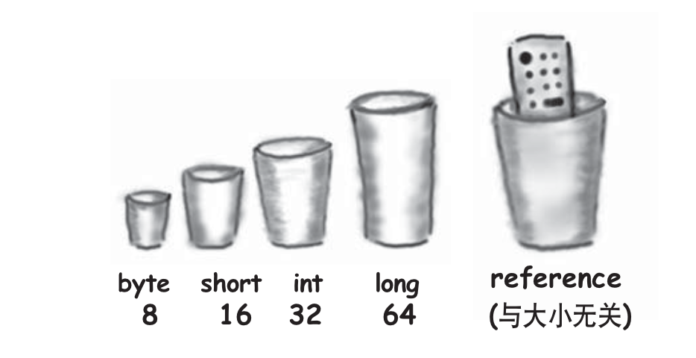
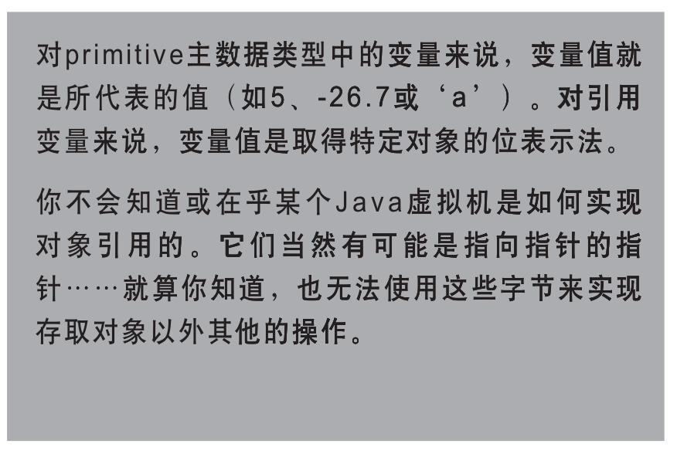
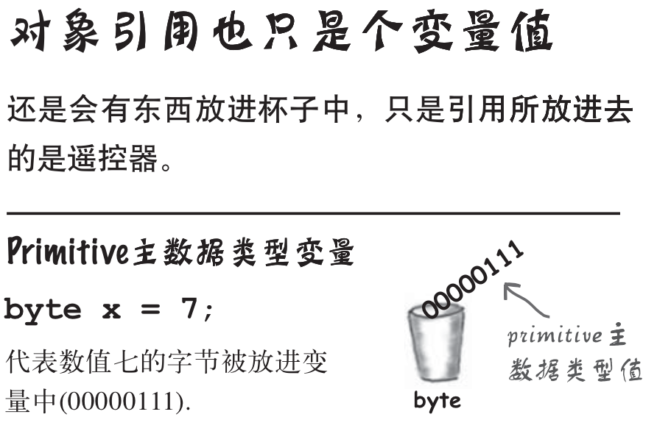
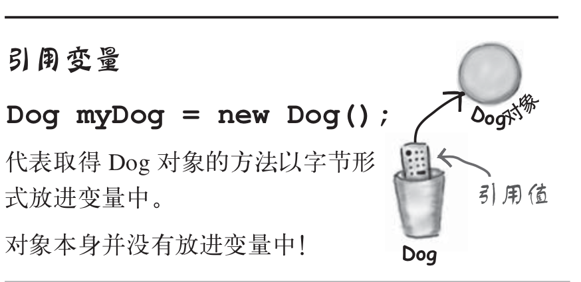
3.3 引用类型
2/3/15
Java程序设计基础
11

Slide 19
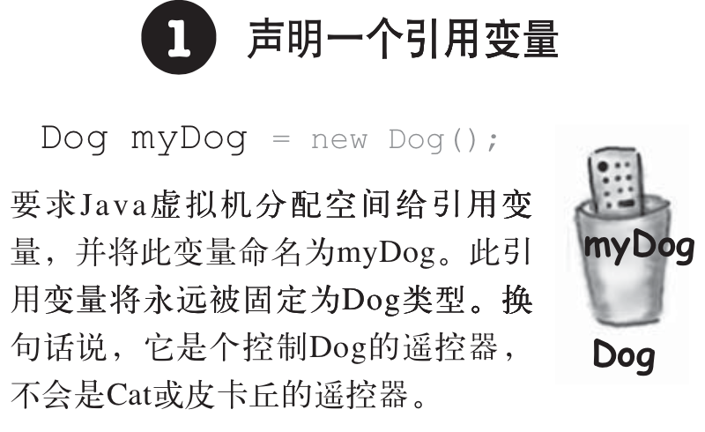
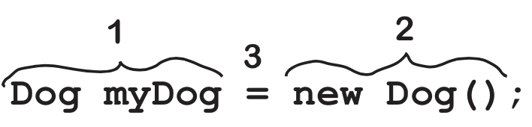
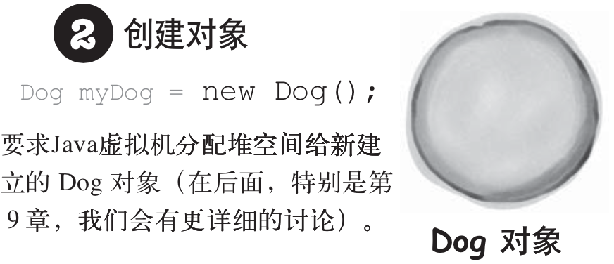
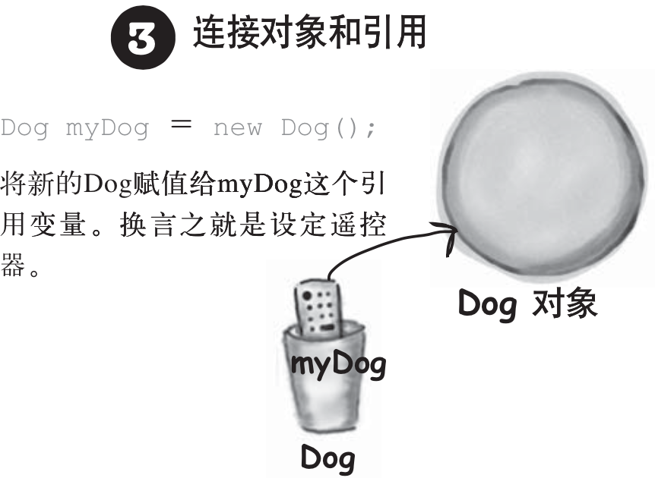
3.3 引用类型
2/3/15
Java程序设计基础
11

Slide 20
3.4 类型的讨论
引用类型的处理
引用类型的大小与JVM有关，我们无需关心
同一Java虚拟机上，引用类型大小相同
和C语言不同，Java的引用类型不能用于计算
如果被标记为final，则引用不能被改变。
赋值为null的引用类型表示引用空，该对象无法被再次引用。
2/3/15
Java程序设计基础
11

Slide 21
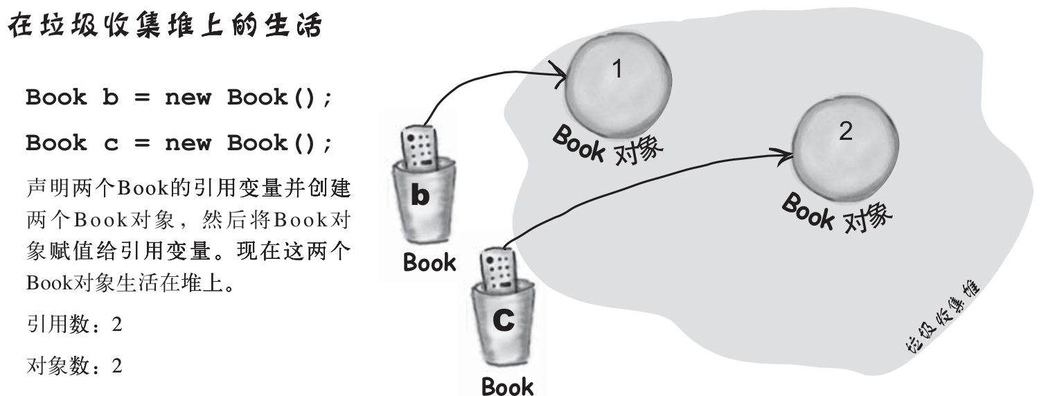
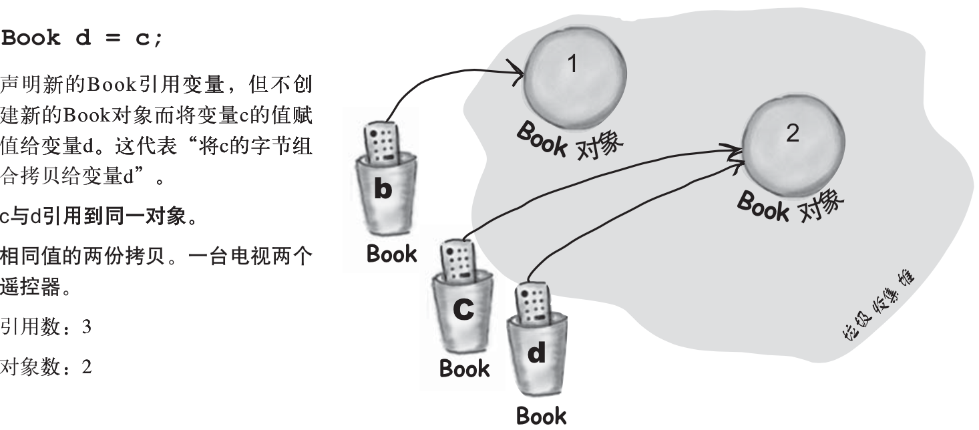

3.5 理解堆上建立引用类型的过程
2/3/15
Java程序设计基础
13

Slide 22
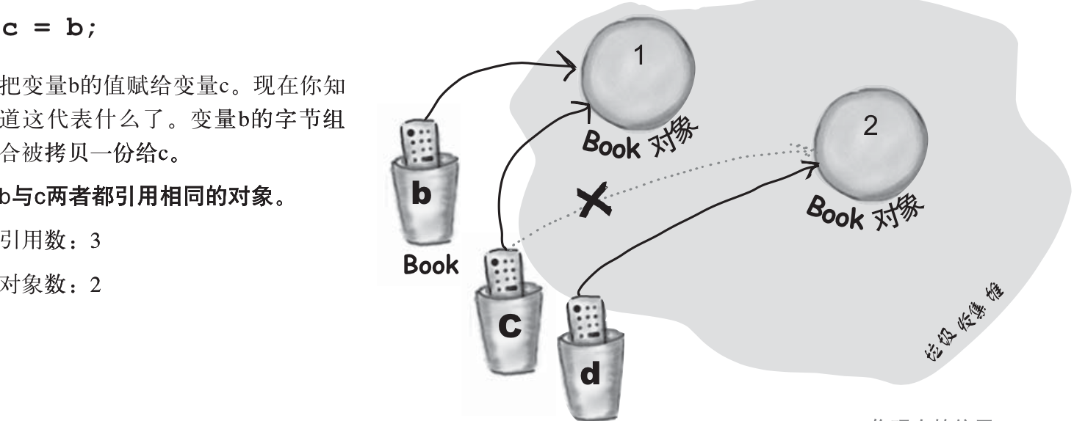
3.5 理解堆上建立引用类型的过程
2/3/15
Java程序设计基础
13

Slide 23
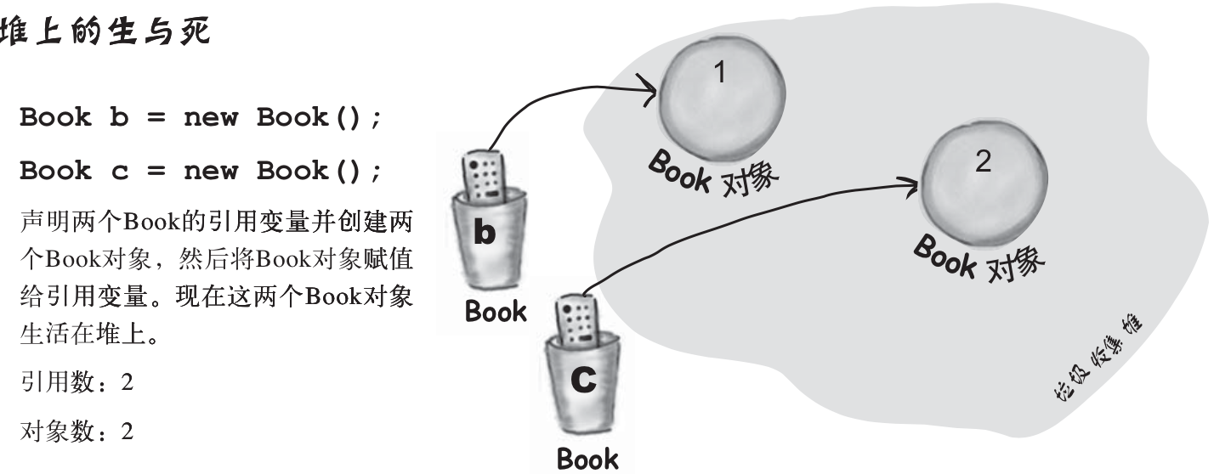
3.6 理解堆上对象回收的过程
2/3/15
Java程序设计基础
13

Slide 24
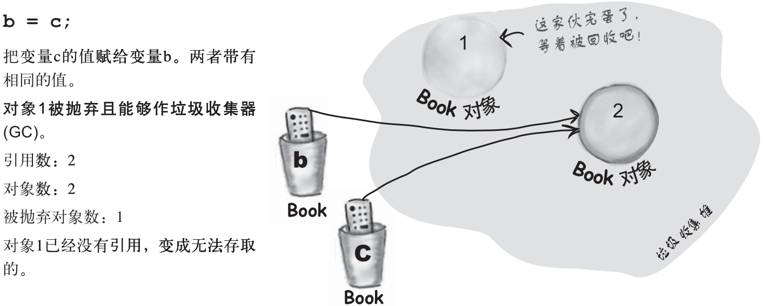
3.6 理解堆上对象回收的过程
2/3/15
Java程序设计基础
13

Slide 25
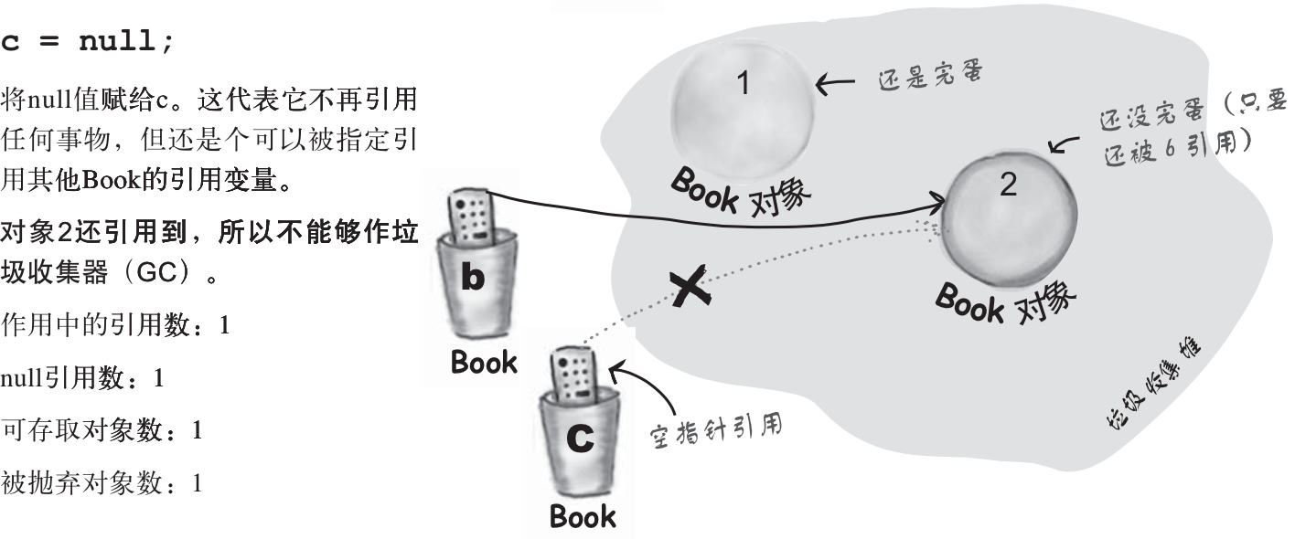
3.6 理解堆上对象回收的过程
2/3/15
Java程序设计基础
13

Slide 26
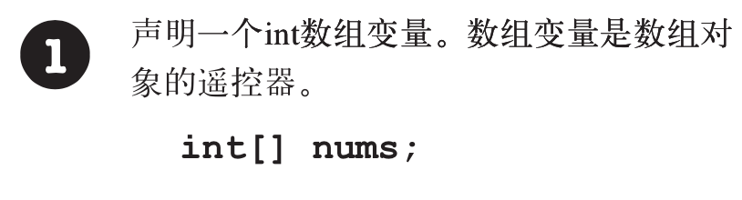
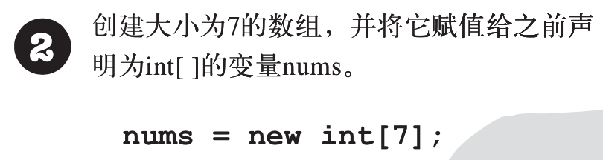
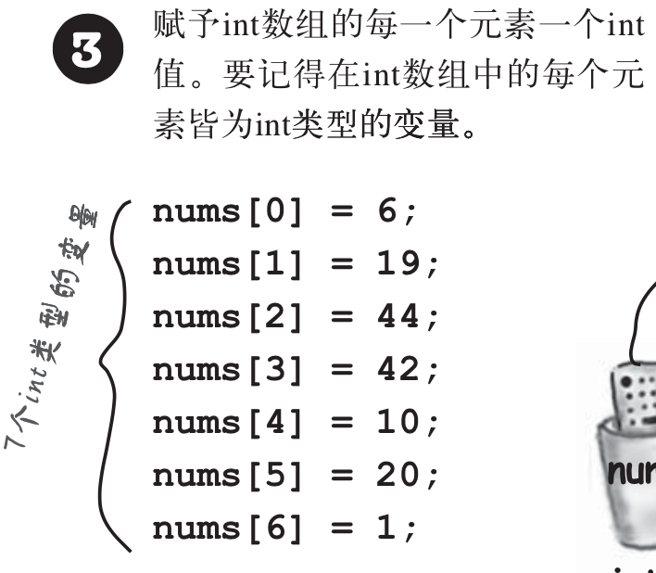
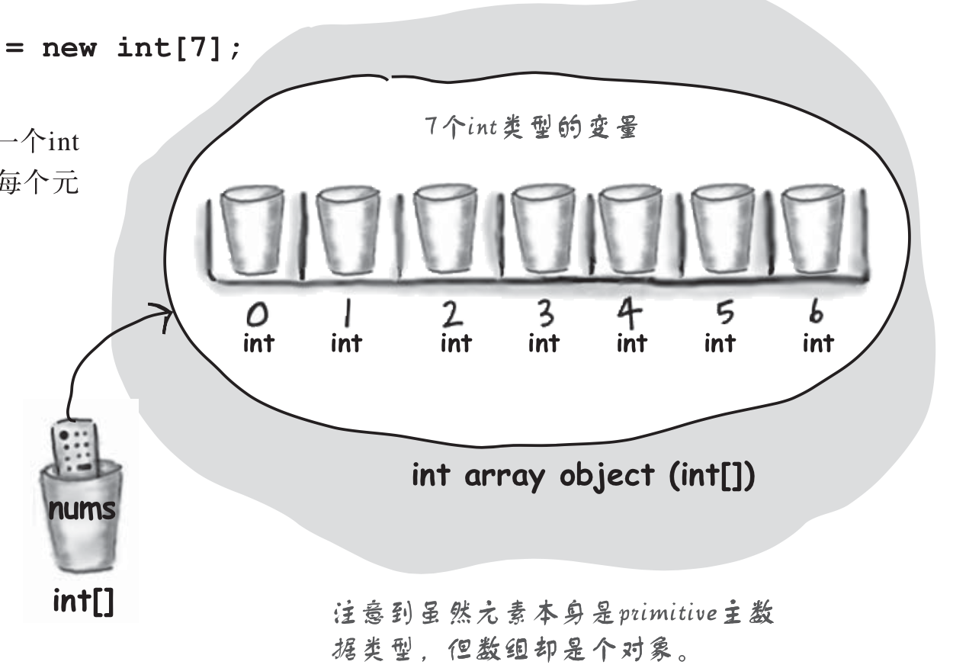
3.7 数组对象
2/3/15
Java程序设计基础
14

Slide 27
3.7 数组对象
数组对象也是一种对象
数组是一种可以顺序存储对象的容器
数组中的元素可以通过索引的方式随机读取
数组中可以存储基本数据类型也可以存储引用类型
数组的类型与其存储的类型一致
引用类型与基本类型在数组存储中的差别
数组类型与其存储对象类型的差别
2/3/15
Java程序设计基础
15

Slide 28
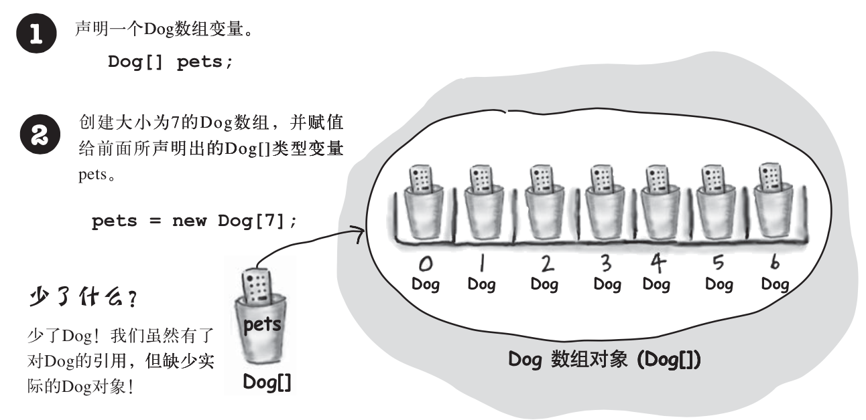
3.7 数组对象
2/3/15
Java程序设计基础
16

Slide 29
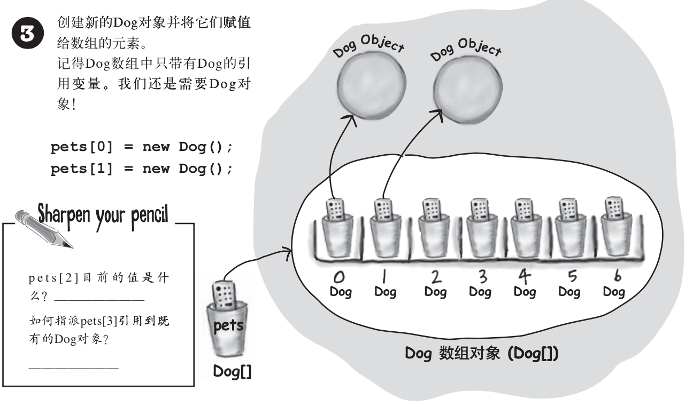
3.7 数组对象
2/3/15
Java程序设计基础
16

Slide 30
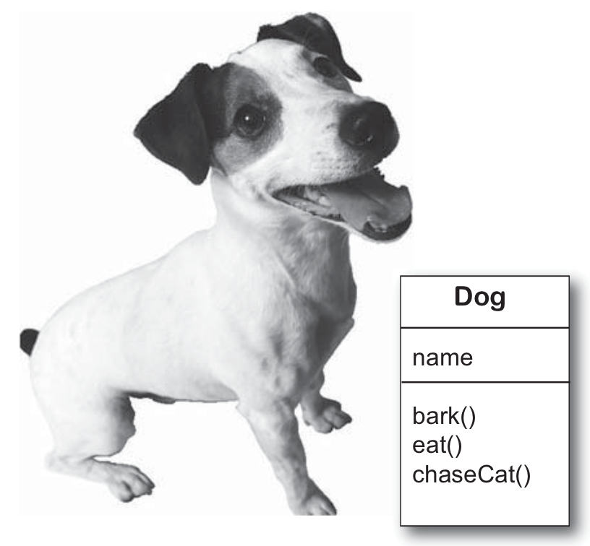
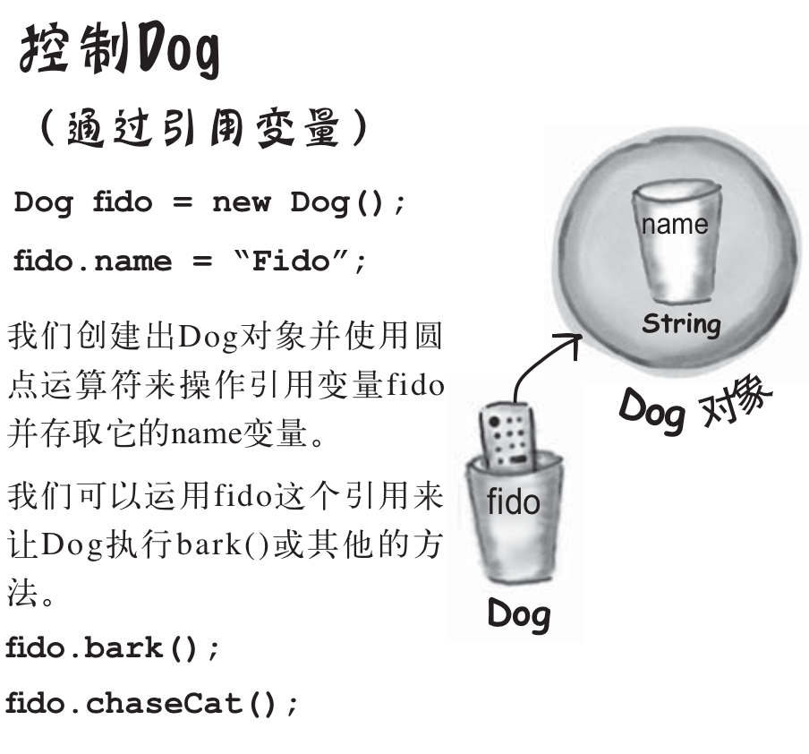
3.7 数组对象
2/3/15
Java程序设计基础
17

Slide 31
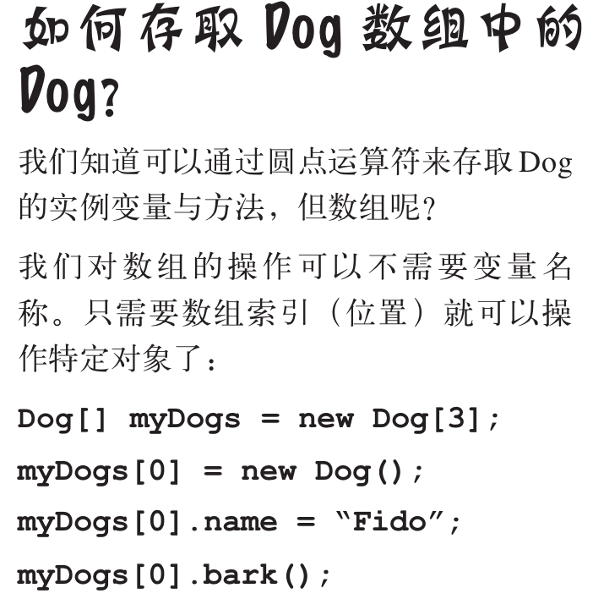
3.7 数组对象
2/3/15
Java程序设计基础
17

Slide 32
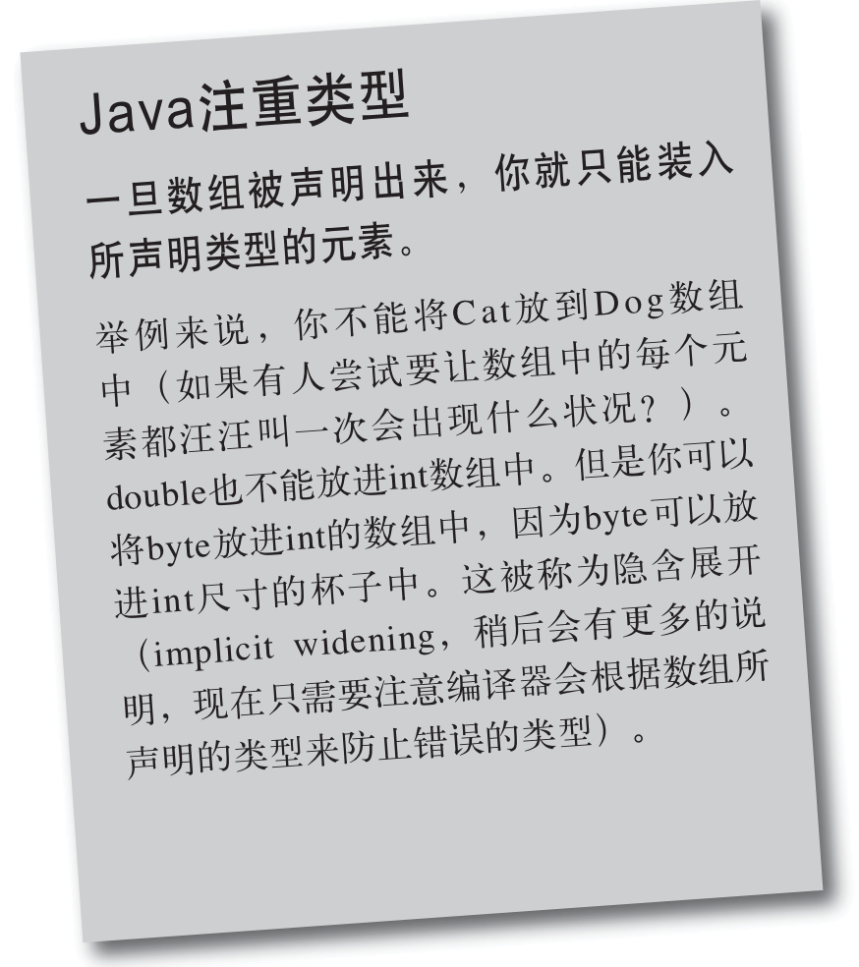
3.7 数组对象
2/3/15
Java程序设计基础
17

Slide 33
总结
变量有两种：primitive主数据类型和引用
变量的声明必须有名称和类型
primitive主数据类型变量值是该值的字节所表示的
引用变量的值代表位于堆之对象的存取方法
引用变量如同遥控器，对引用变量使用圆点运算符可以如同按下遥控器按钮般的存取它的方法或实例变量
没有引用到任何对象的引用变量的值为null
数组一定是个对象，不管所声明的元素是否为primitive主数据类型，并且没有primitive主数据类型的数组，只有装载primitive主数据类型的数组。
2/3/15
Java程序设计基础
17

Slide 34
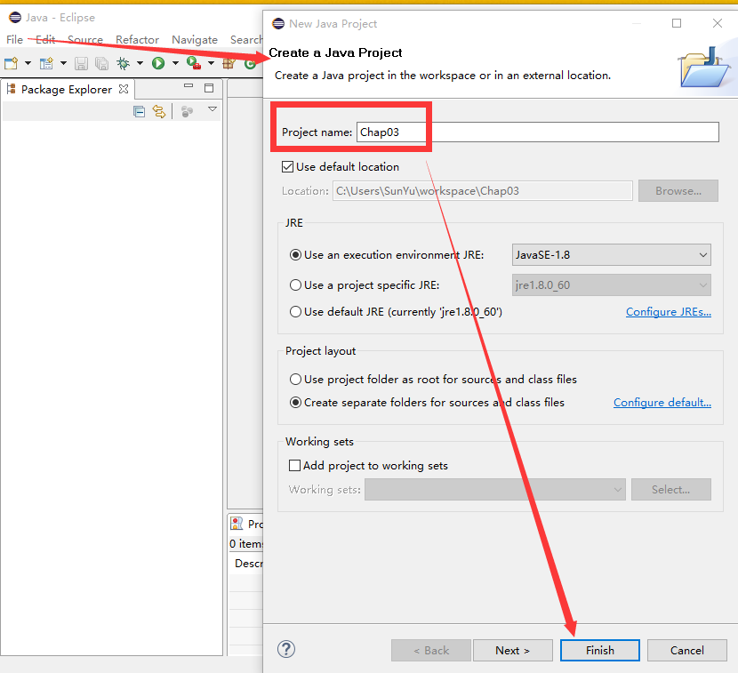
使用IDE Eclipse：新建Java工程

Slide 35
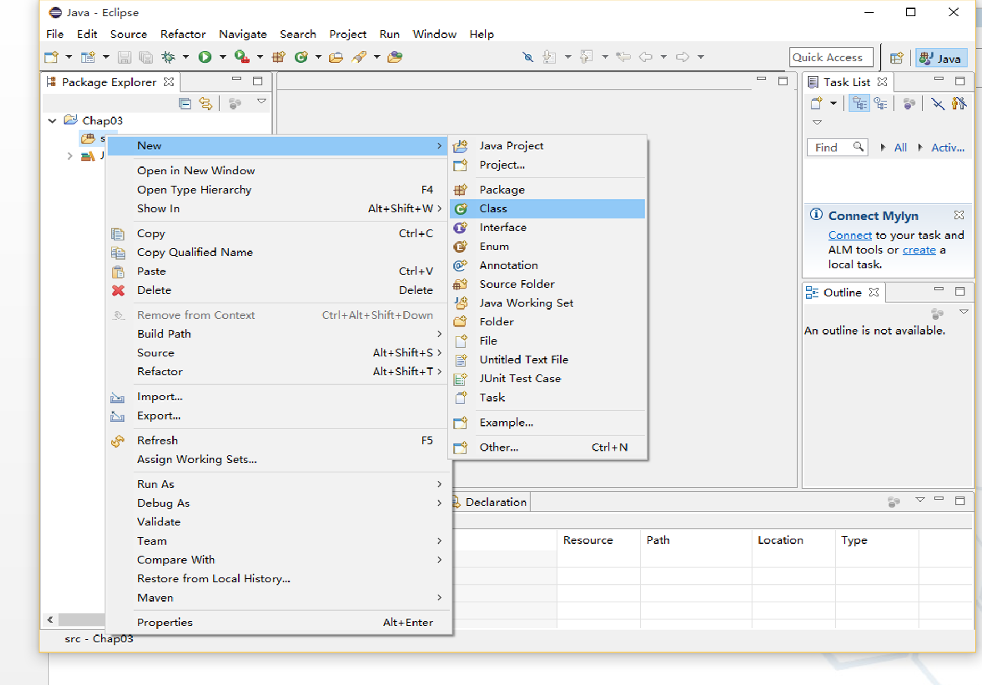
使用IDE Eclipse：新建Java源文件

Slide 36
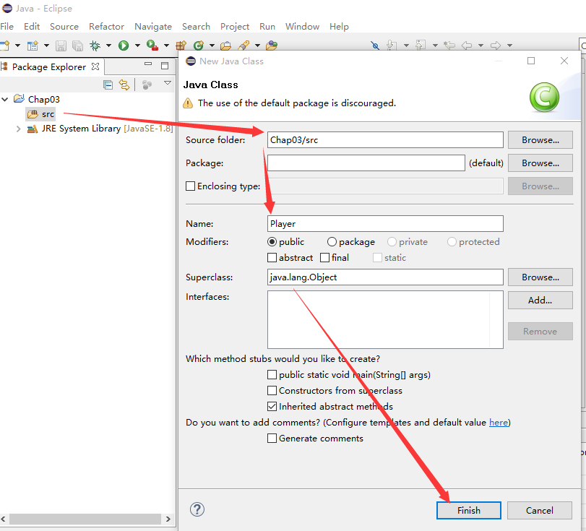
使用IDE Eclipse：新建Java源文件

Slide 37
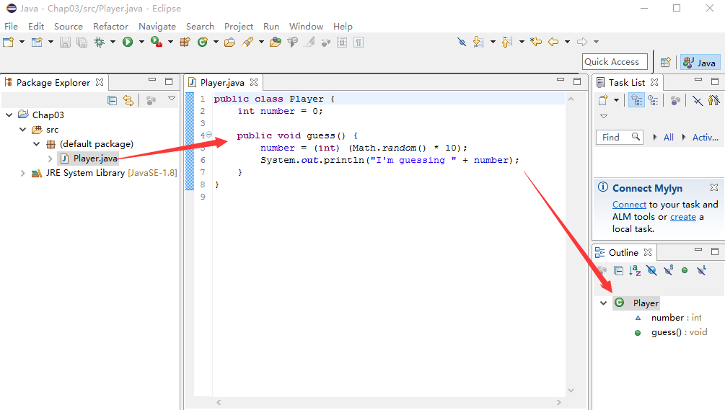
使用IDE Eclipse：输入源代码
自动排版：source→format(Ctrl+Shift+F)

Slide 38
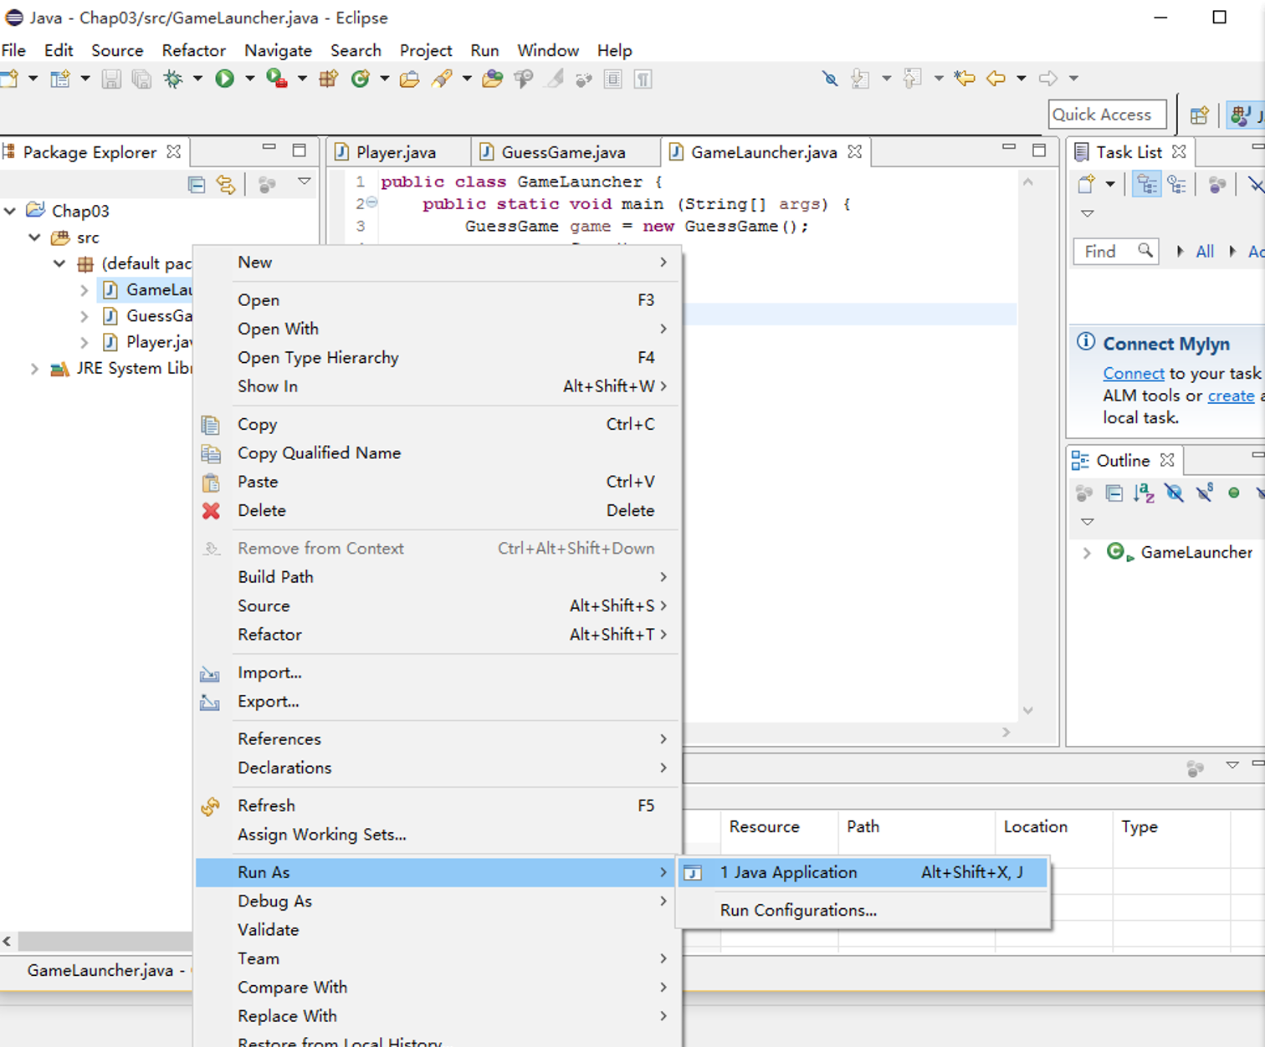
使用IDE Eclipse：第一次运行含有main的类

Slide 39
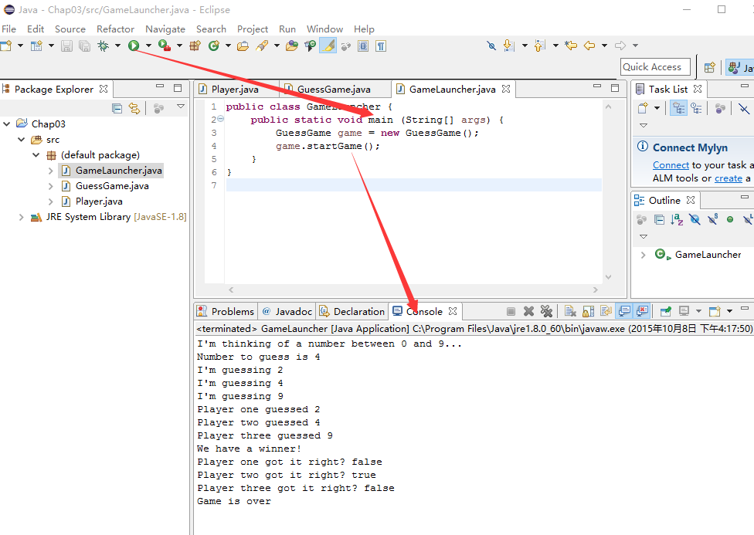
使用IDE Eclipse：（再次运行）在Console观察运行结果

Slide 40
谢谢
2/3/15
Java程序设计基础
35

